Slide 1


МИНИСТЕРСТВО ПРОМЫШЛЕННОСТИ И ТОРГОВЛИ НОВГОРОДСКОЙ ОБЛАСТИ
ДОКЛАД
«Об организации деятельности предприятий торговли и общественного питания в условиях коронавирусной инфекции»
Маленко Илья Сергеевич,
Министр промышленности и торговли Новгородской области
Новгородская область
26.08. 20202 г.

Slide 2

02
МИНИСТЕРСТВО ПРОМЫШЛЕННОСТИ И ТОРГОВЛИ НОВГОРОДСКОЙ ОБЛАСТИ
ЗАЩИТА ПРАВ ПОТРЕБИТЕЛЕЙ
Закон о защите прав
потребителей
от 7 февраля 1992 года
регулирует отношения, возникающие между потребителями и изготовителями, продавцами при продаже товаров (выполнении работ, оказании услуг), устанавливает права потребителей на приобретение товаров (работ, услуг) надлежащего качества и безопасных для жизни и здоровья

Slide 3



03
МИНИСТЕРСТВО ПРОМЫШЛЕННОСТИ И ТОРГОВЛИ НОВГОРОДСКОЙ ОБЛАСТИ
ПРОГРАММЫ ПО ЗАЩИТЕ ПРАВ ПОТРЕБИТЕЛЕЙ
Региональная программа Новгородской области от 23.02.2019 № 77 «Обеспечение прав потребителей в Новгородской области на 2019 - 2021 годы.
ОСНОВНАЯ ЗАДАЧА ПРОГРАММЫ - развитие и укрепление системы защиты прав потребителей в Новгородской области, обеспечение координации деятельности всех участников Программы по достижению цели Программы
Подпрограмма «Развитие торговли и заготовительной деятельности в Новгородской области» государственной программы Новгородской области «Развитие промышленности, науки и инноваций, торговли и заготовительной деятельности, защиты прав потребителей в Новгородской области на 2019 - 2024 годы», утвержденная постановлением Правительства Новгородской области от 01.07.2019 № 248
ЗАДАЧА ПРОГРАММЫ - обеспечение популяризации вопросов защиты прав потребителей в сфере торговли
Муниципальные программы по соблюдению прав потребителей.
Утверждены в городском округе Великий Новгород и 21 муниципальном районе Новгородской области.
ОСНОВНАЯ ЗАДАЧА ПРОГРАММ - обеспечение реализации прав потребителей на территории муниципального образования

Slide 4
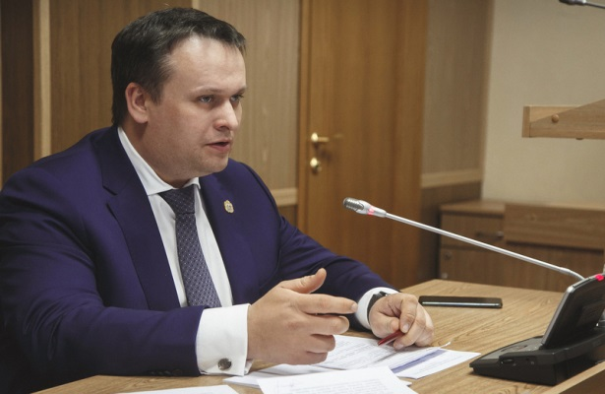
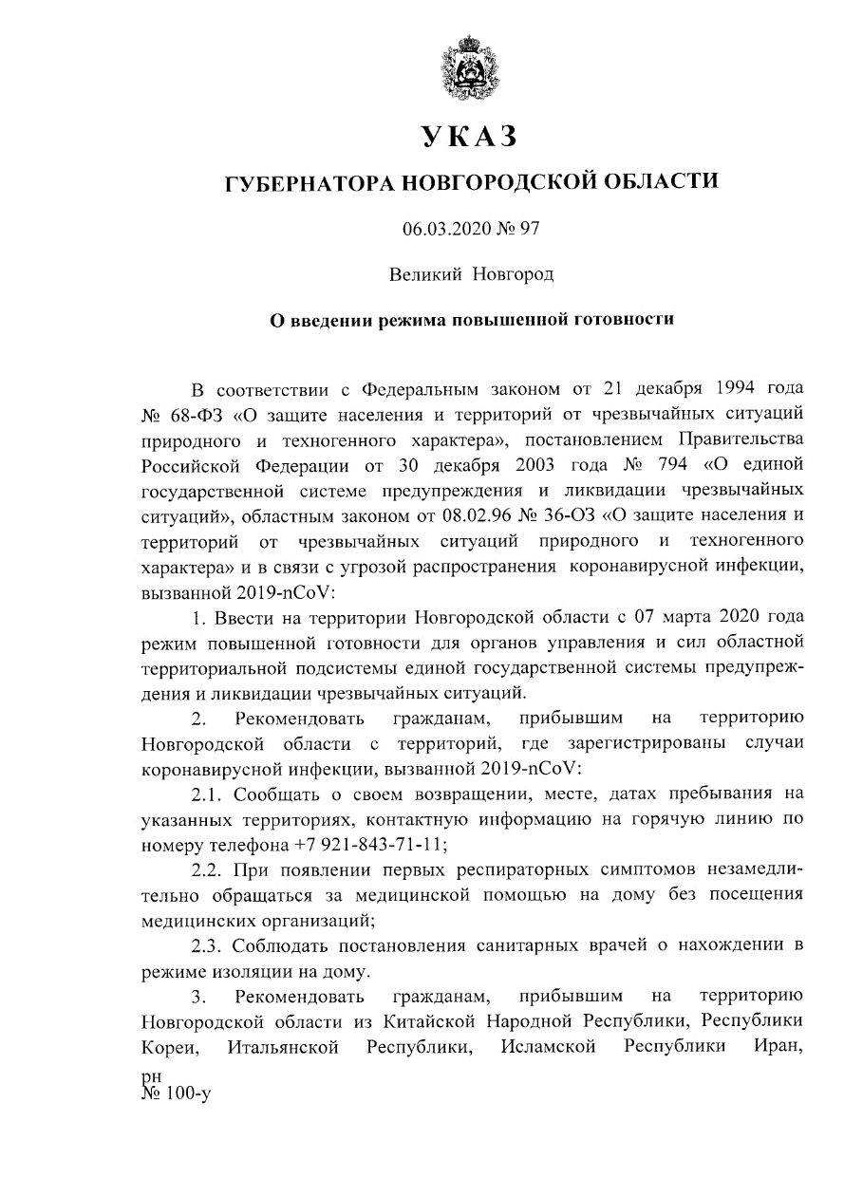
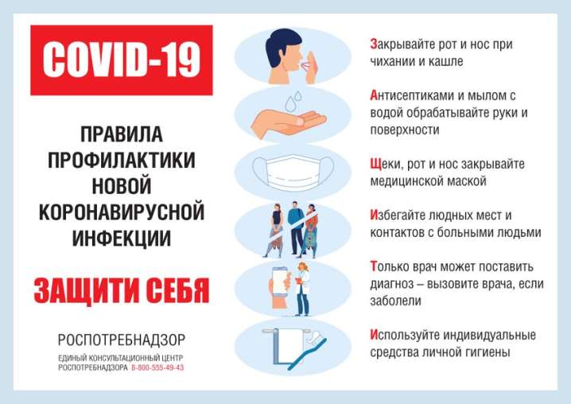
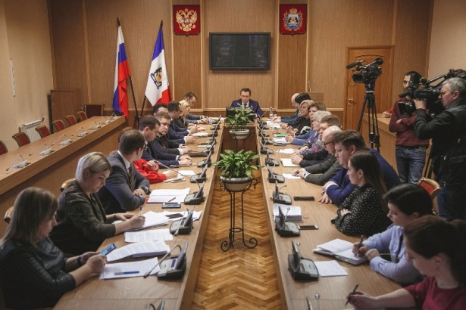
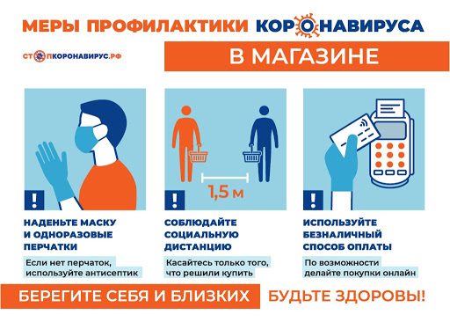
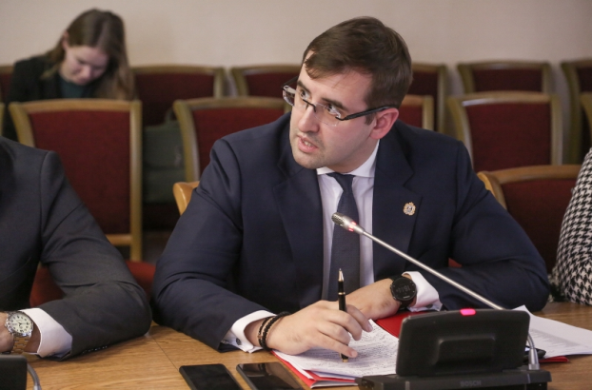
04
МИНИСТЕРСТВО ПРОМЫШЛЕННОСТИ И ТОРГОВЛИ НОВГОРОДСКОЙ ОБЛАСТИ
РЕЖИМ ПОВЫШЕННОЙ ГОТОВНОСТИ

Slide 5
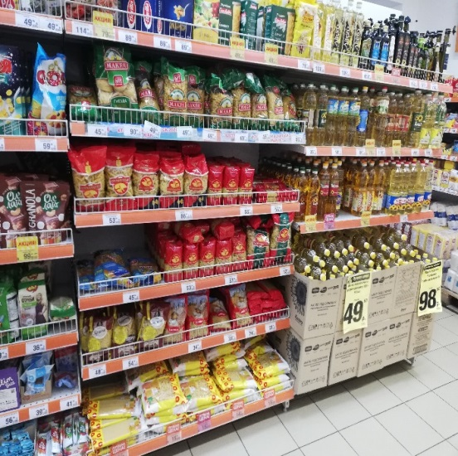

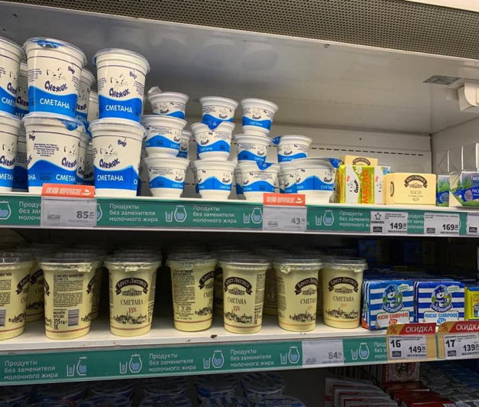
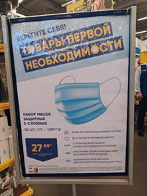
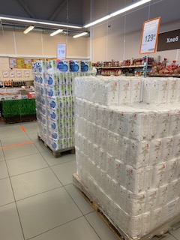
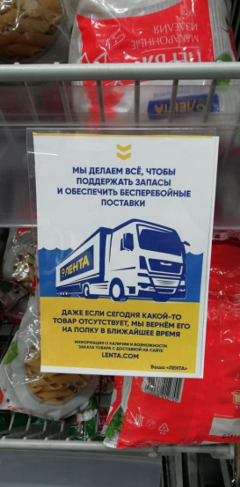
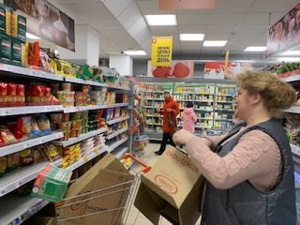
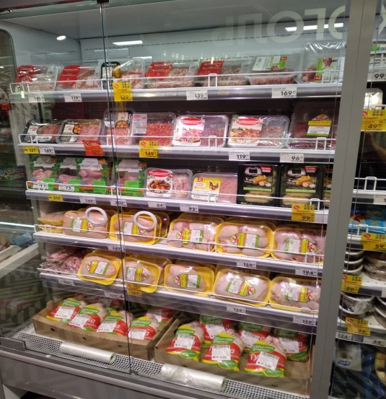
05
МИНИСТЕРСТВО ПРОМЫШЛЕННОСТИ И ТОРГОВЛИ НОВГОРОДСКОЙ ОБЛАСТИ
ОСНОВНЫЕ ПРОДУКТЫ ПИТАНИЯ И ТОВАРЫ ПЕРВОЙ НЕОБХОДИМОСТИ

Slide 6
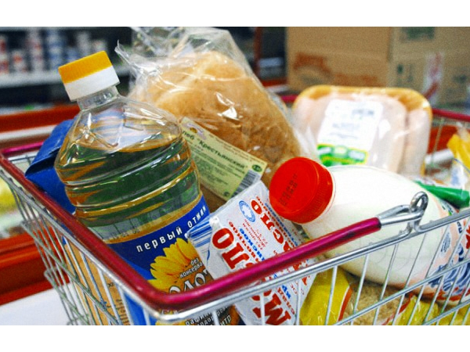

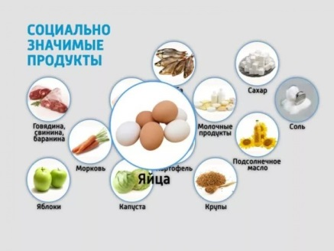
06
МИНИСТЕРСТВО ПРОМЫШЛЕННОСТИ И ТОРГОВЛИ НОВГОРОДСКОЙ ОБЛАСТИ
АРМ МОНИТОРИНГ И РЕЙТИНГОВАЯ ОЦЕНКА
По результатам рейтинговой оценки уровня средних потребительских цен на социально значимые продовольственные товары первой необходимости в Северо-Западном федеральном округе
Новгородская область находится
на 1 месте
(наиболее низкие цены, данные статистики)
Область находится:
на 1 месте по ценам на вермишель, говядину (кроме бескостного мяса), картофель, крупу гречневую-ядрицу, морковь, муку пшеничную, рис шлифованный, хлеб ржаной и ржано-пшеничный, чай черный байховый, яблоки, яйца куриные;
на 2 месте по ценам на масло подсолнечное, масло сливочное, рыбу мороженую неразделанную, сахар-песок, соль пищевую поваренную;
на 3 месте по ценам на капусту белокочанную свежую, пшено.

Slide 7
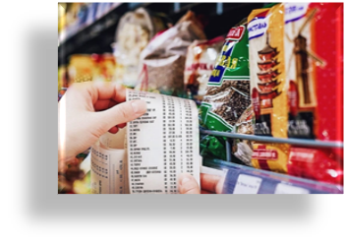

07
МИНИСТЕРСТВО ПРОМЫШЛЕННОСТИ И ТОРГОВЛИ НОВГОРОДСКОЙ ОБЛАСТИ
СТАТИСТИЧЕСКИЕ ДАННЫЕ ЗА ИЮЛЬ 2020 ГОДА
Стоимость условного (минимального) набора продуктов питания (33 продукта питания) по Новгородской области составила 4724,97 руб., что ниже, чем по Северо-Западному федеральному округу (5179,27 руб.) и входящим в него субъектам Российской Федерации, но выше, чем по Российской Федерации в целом (4494,22 руб.).
Стоимость фиксированного набора потребительских товаров и услуг (83 наименования товаров и услуг, в том числе 30 видов продовольственных товаров, 41 вид непродовольственных товаров и 12 видов услуг) по Новгородской области составила 15298,21 руб. и сложилась ниже, чем по России в целом (16856,28 руб.), Северо-Западному федеральному округу (17763,93 руб.) и входящим в него субъектам Российской Федерации.

Slide 8
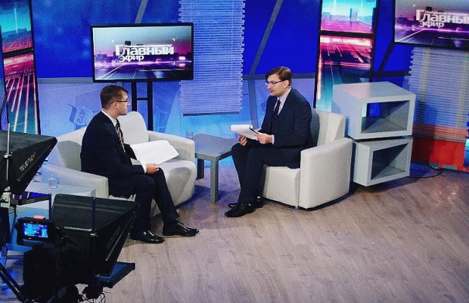

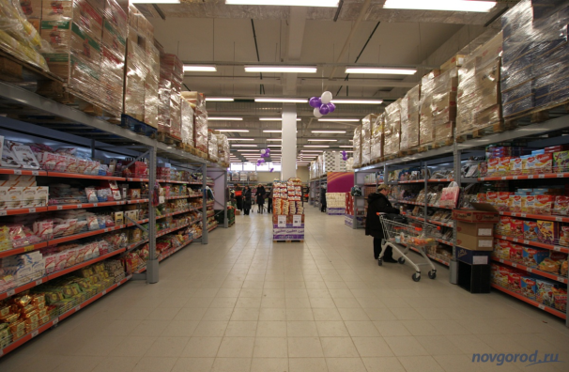


08
МИНИСТЕРСТВО ПРОМЫШЛЕННОСТИ И ТОРГОВЛИ НОВГОРОДСКОЙ ОБЛАСТИ
Работа со СМИ и социальными сетями
Информирование на телевидении, на официальных сайтах, социальных сетях населения о ценах на основные продукты питания и товары первой необходимости, о товарных запасах, наличия масок и антисептиков в аптеках и аптечных пунктах на территории Новгородской области.
Взаимодействие с печатными изданиями, интернет-изданиям по поводу публикаций статей о наличии товарных запасов продуктов питания и товаров первой необходимости в магазинах, в распределительных центрах федеральных сетей, о продвижении продукции новгородских производителей в рамках проекта «Покупай Новгородское».
14.04.2020 г. выступление в Федеральном агентстве новостей и медиагруппе «Патриот» на онлайн-конференции: «Цены в магазинах. Ждать ли повышения?».
Трансляция конференции на сайте Федерального агентства новостей (https://riafan.ru/) и медиагруппы «Патриот» (https://mediapatriot.ru/)

Slide 9

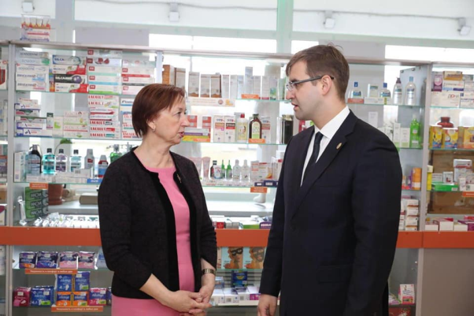
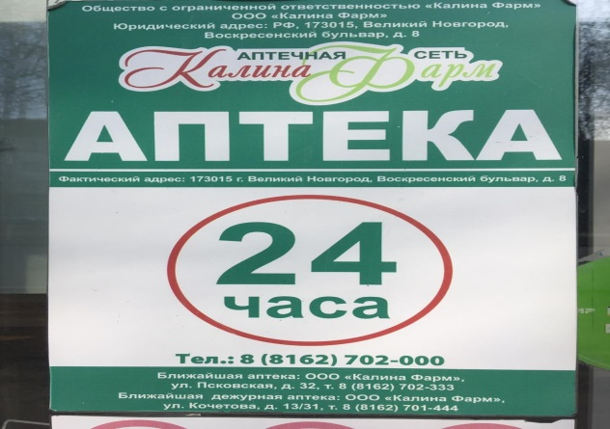
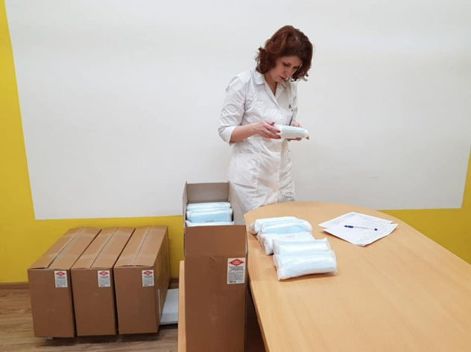
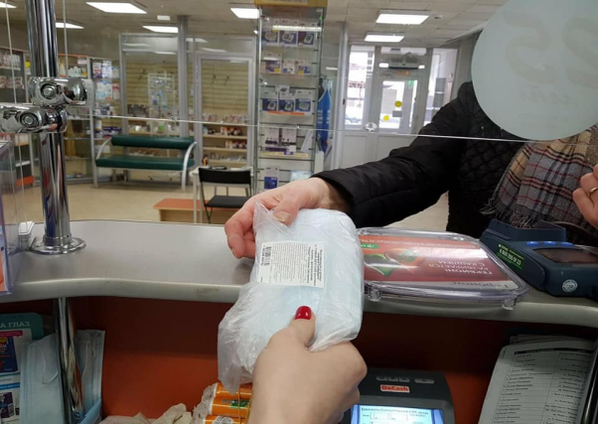
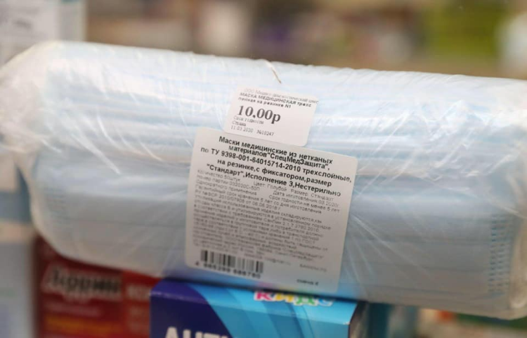
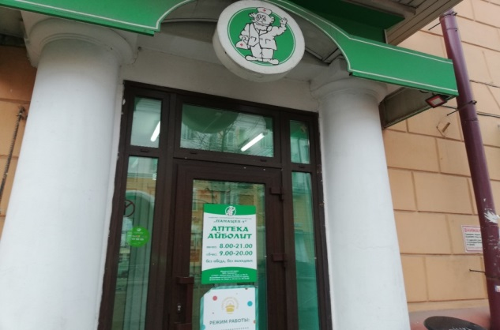
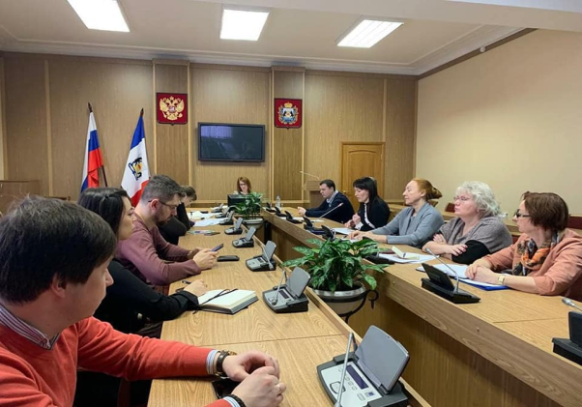
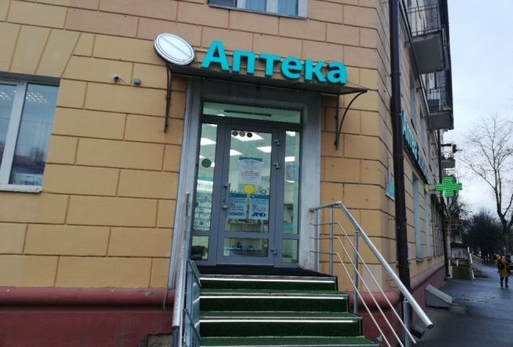
09
МИНИСТЕРСТВО ПРОМЫШЛЕННОСТИ И ТОРГОВЛИ НОВГОРОДСКОЙ ОБЛАСТИ
Мониторинг масок и антисептиков в аптеках

Slide 10
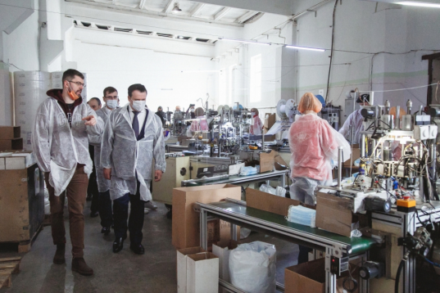
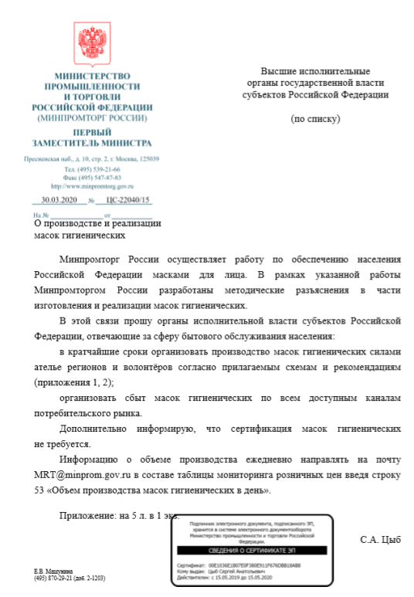
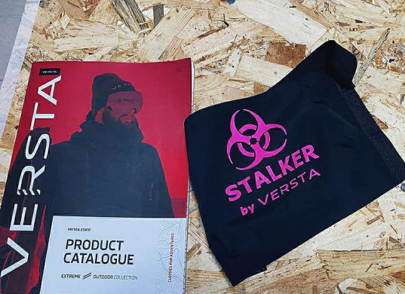
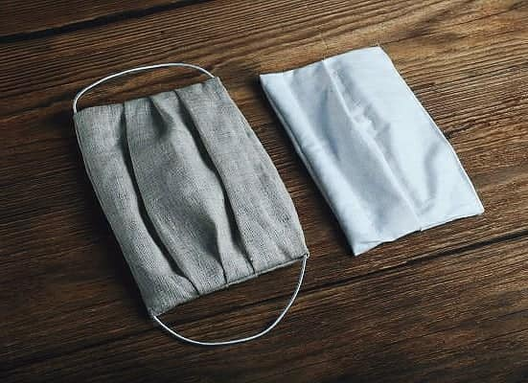
010
МИНИСТЕРСТВО ПРОМЫШЛЕННОСТИ И ТОРГОВЛИ НОВГОРОДСКОЙ ОБЛАСТИ
МЕДИЦИНСКИЕ И ГИГИЕНИЧЕСКИЕ МАСКИ
ООО «Казанская фабрика «СпецМедЗащита» осуществляет производство одноразовых медицинских масок (с регистрационным удостоверением).
Мощность производства - до 200 тыс. изделий в сутки.
Закуплено 246 тысяч масок у компании «ДельРус».
Организовано производство многоразовых лицевых гигиенических масок на 40 малых предприятиях Новгородской области, где ежедневно отшивалось более 30 тысяч масок.

Slide 11
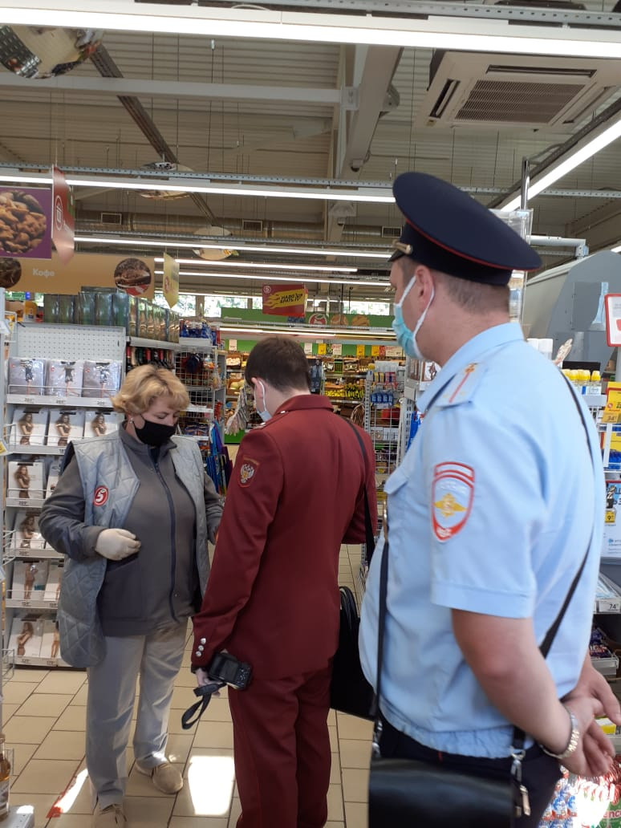
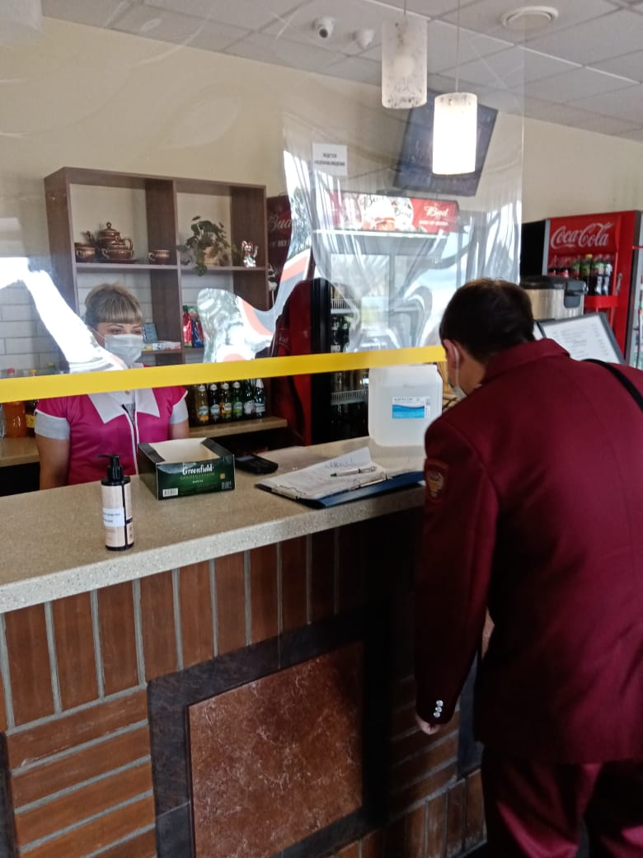
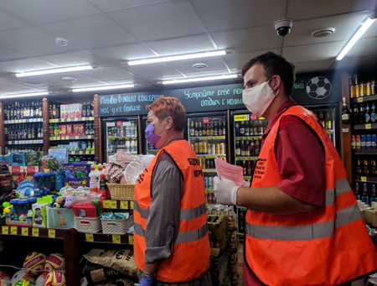
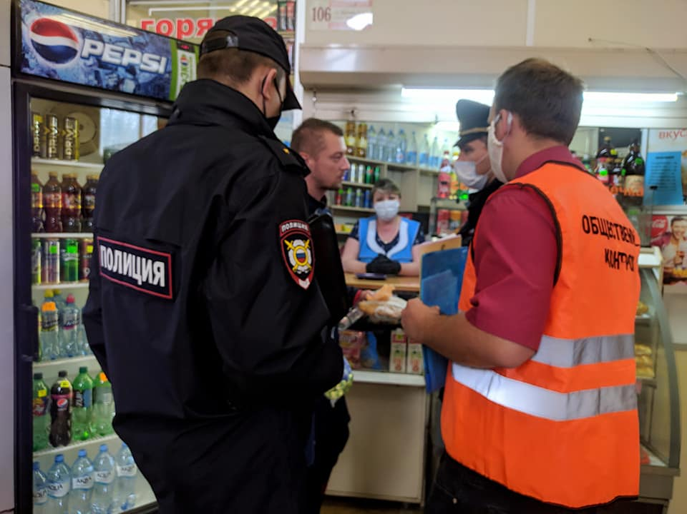
11
МИНИСТЕРСТВО ПРОМЫШЛЕННОСТИ И ТОРГОВЛИ НОВГОРОДСКОЙ ОБЛАСТИ
ПРОВЕДЕНИЕ РЕЙДОВ И РАБОТА С ОБРАЩЕНИЯМИ
Проведение мониторинга организаций на предмет соблюдения обязательных требований по профилактике коронавирусной инфекции на территории торговых объектов, подготовка еженедельного сводного отчета и представление его в контрольно-аналитическое управление Администрации Губернатора Новгородской области.
Проведение представителями органов местного самоуправления Новгородской области, Управления Министерства внутренних дел Российской Федерации по Новгородской области, Федеральной службы по надзору в сфере защиты прав потребителей и благополучия человека по Новгородской области, рейдов торговых объектов и точек общественного питания.

Slide 12

МИНИСТЕРСТВО ПРОМЫШЛЕННОСТИ И ТОРГОВЛИ НОВГОРОДСКОЙ ОБЛАСТИ
Спасибо за внимание!

